Slide 1

TurtleVPN: Un Nuovo Testbed per Valutazioni Prestazionali su Traffico IP Sicuro
Università degli Studi di Salerno
Tesi di Laurea Magistrale in Informatica
Relatore
Prof. Arcangelo Castiglione
Candidato
Orazio Cesarano
Notes:
Salve a tutti sono Orazio Cesarano ed oggi vi presenterò il mio lavoro di tesi svolto sotto la guida del Professore Castiglione.

Slide 2





Outline
Obiettivi della Tesi
Soluzione Proposta
Realizzazione della Soluzione Proposta
Risultati Sperimentali
Conclusioni e Sviluppi Futuri
Notes:
La presentazione è stata organizzata come in figura: verrà inizialmente fatta una panoramica generale sul contesto del lavoro svolto, dopodiché saranno presentati gli obiettivi del lavoro e l’idea della soluzione che è stata successivamente realizzata. Infine saranno discussi i risultati ottenuti ed i possibili sviluppi futuri.

Slide 3
Obiettivi della Tesi
Notes:
Passiamo ora all’obiettivo del lavoro in questione

Slide 4
Obiettivo Principale
Analisi prestazionale di diversi protocolli VPN impiegati per il traffico di determinati flussi di dati aventi precisi requisiti di QoS (Quality of Service);
Notes:
Dire quello in slide, poi: in particolare lo studio di ricerca si è concentrato sull’analisi prestazione dell’innovativa versione Post Quantum del protocollo WireGuard.

Slide 5
Obiettivo Principale - Dettagli
Progettare, realizzare e valutare TurtleVPN, la quale si compone di:
Una testbed Hardware;
Una versione ad-hoc del protocollo WireGuard VPN facente uso di algoritmi PQ (Post-Quantistici).
Notes:
Dire quello in slide

Slide 6
Altri Obiettivi
Implementare altre funzionalità organizzate concettualmente in due moduli distinti:
- Modulo VPN;
- Modulo di Scansione.
Notes:
Oltre all’obiettivo precedente sono stati prefissati anche altri obiettivi da raggiungere che per semplicità sono stati idealmente divisi in due moduli distiniti:
Il modulo VPN ed il modulo Scansione i quali approfondiremo in seguito.

Slide 7
Modulo VPN
Fornisce agli utenti la possibilità di far parte della rete a cui è connesso TurtleVPN e quindi poter accedere alle risorse in essa contenute, oltre che a poter navigare in sicurezza.
Per la definizione di tale modulo ci si è basati sul protocollo WireGuard.
Notes:
Passiamo ora alla risoluzione degli obiettivi secondari: dire quello in slide, poi: È stata scelta la versione standard dato che è quella attualmente l’unica in commercio ed offre in linea di massima ottime prestazioni tra le VPN convenzionali.

Slide 8
Modulo di Scansione
Fornisce agli utenti la possibilità di poter eseguire diversi tipi di scansioni sugli host presenti all’interno della rete a cui è connessa la testbed realizzata.
Alla base di tale modulo è presente il noto network mapper Nmap.
Notes:
Per quanto riguarda il modulo Scansione dire quello in slide, poi: Nmap consente di poter recuperare importanti informazioni sui dispositivi in rete tra cui ip, mac, sistema operativo, vulnerabilità dei servizi ecc..

Slide 9
Soluzione Proposta
Notes:
Passiamo ora alla soluzione proposta.

Slide 10
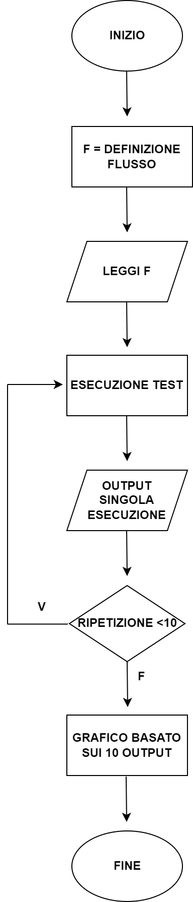
Fasi di TurtleVPN
La soluzione proposta si compone delle seguenti fasi:
- Definizione flusso da testare;
- Invio del flusso tra client e server;
- Ottenimento output del test;
- Esecuzione di 10 istanze del test;
- Realizzazione grafici di output.
Notes:
Per quanto riguarda il raggiungimento del primo obiettivo è stato definito un flusso di esecuzione univoco per tutti gli esperimenti eseguiti; in particolare consiste nel definire precisamente il tipo di flusso di dati da scambiare tra client e server, invio di esso, ottenimento dell’output e ripetizione dell’invio 10 volte in modo da poter avere un maggior numero di dati comparativi e soprattutto poter utilizzare un approccio sperimentale basato sulle misurazioni di determinati parametri.

Slide 11
Definizione dei Flussi
Sono stati definiti diversi flussi aventi diverse caratteristiche:
- Flusso UDP per misurare il throughput massimo;
- Flusso TCP per misurare il throughput massimo;
- Flusso UDP per simulare il protocollo VoIP;
- Flusso per simulare uno streaming video;
- Flusso per simulare un trasferimento dati massivo.
Notes:
Da come si può facilmente intuire il punto cardine di ogni esperimento è il flusso specifico da dover scambiare; a tale scopo sono stati scelti quelli che ad oggi sono maggiormente impiegati nella vita di tutti i giorni come ad esempio: il trasferimento di uno streaming video, un flusso di chiamata VoIP o il trasferimento di massa di numerosi dati.

Slide 12
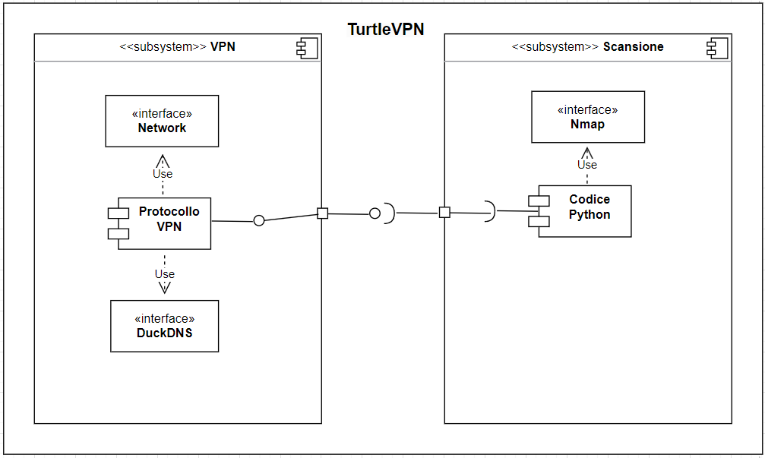
Architettura di TurtleVPN
La soluzione proposta si compone nel seguente modo:
Notes:
Per quanto riguarda l’architettura di TurtleVPN essa è suddivisa in due moduli distinti i quali cooperano per il raggiungimento degli obiettivi stabiliti; in particolare il modulo VPN è composto dal componente principale cioè il generico protocolloVPN da utilizzare in accoppiata con la rete internet affinché si possa stabilire un canale cifrato e sicuro con un host, DuckDNS per permettere il raggiungimento della rete LAN anche da remoto e non solo dai dispositivi presenti localmente, oltre che poter inviare i flussi di dati definiti in precedenza. Il modulo scansione necessita dell’utilizzo del modulo VPN così da poter eseguire tramite il codice Python, delle scansioni di rete sui dispositivi presenti nella rete LAN remota a cui è connesso TurtleVPN.

Slide 13
Realizzazione della Soluzione Proposta
Notes:
Passiamo ora all’implementazione della soluzione vera e propria.

Slide 14
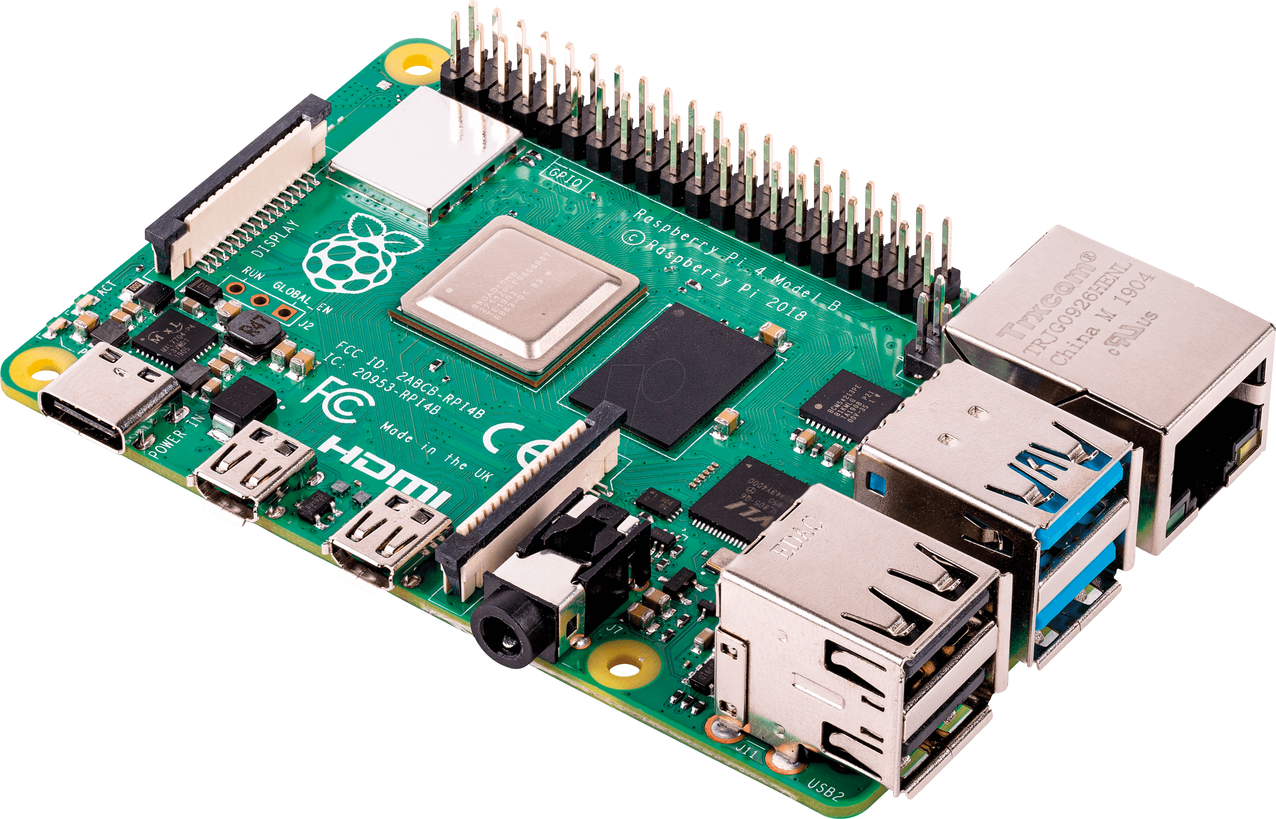
Ambiente Hardware
La soluzione proposta è stata realizzata utilizzando un Raspberry Pi 4.
- CPU: Quad core Cortex-A72 (ARM v8) 64-bit SoC @ 1.5GHz;
- RAM: 8GB LPDDR4-3200 SDRAM;
- Wireless: 2.4 GHz e 5.0 GHz IEEE 802.11ac, Bluetooth 5.0;
- Ethernet: Gigabit;
- HDMI: 2 porte micro-HDMI (supporto fino a 4kp60);
- Slot per schede: Micro-SD per il caricamento del SO e lo storage.
Notes:
L’idea è quella di utilizzare la scheda on board raspberry pi 4 per poter raggiungere tutti gli obiettivi indicati; la scelta è ricaduta su di essa dato che offre una componentistica in grado di poter gestire in modo adeguato le diverse funzionalità.

Slide 15


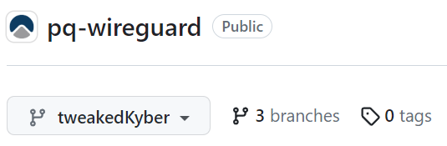
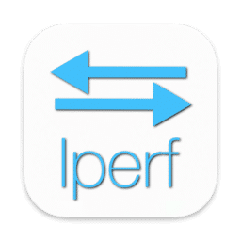


Ambiente Software
Notes:
Nella realizzazione di tutte le funzionalità sono stati utilizzati diversi strumenti tra cui iperf per la definizione dei flussi da scambiare durante gli esperimenti, wireguard versione PQ presente su github, openvpn e wireguard versione standard.

Slide 16
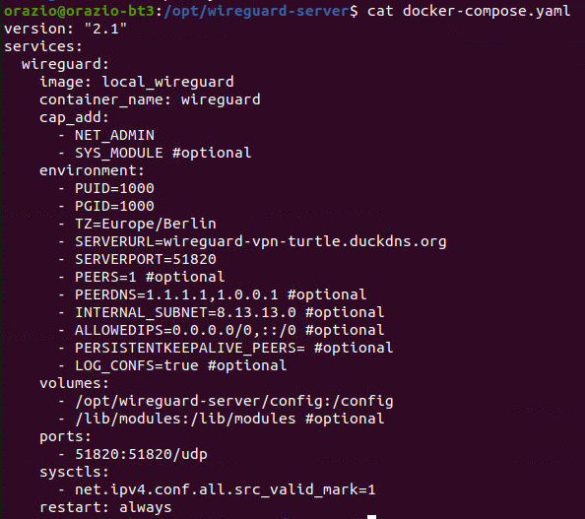
Modulo VPN - Dettagli
WireGuard è stato impiegato utilizzando Docker Compose così da poter favorire un maggiore sviluppo delle funzionalità legate al protocollo tramite l’uso di altri container.
Notes:
Dire quello in slide

Slide 17
Modulo VPN - Dettagli
L’indirizzo del server della rete a cui connettersi è gestito tramite il servizio DuckDNS il quale permette di poter inserire TurtleVPN in qualsiasi rete e di poter funzionare correttamente senza cambiare la configurazione.
Notes:
Dire quello in slide

Slide 18
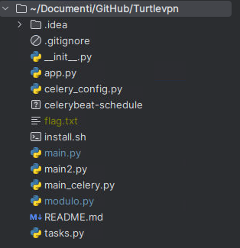
Modulo di Scansione - Dettagli
Il modulo è stato realizzato interamente in Python utilizzando diverse librerie fornite da tale linguaggio.
Notes:
Quello in slide poi: celery per la gestione dei task da poter svolgere, libreria nmap, redis per la gestione del broker msg ecc..

Slide 19
Risultati Sperimentali
Notes:
Adesso soffermiamoci sui risultati ottenuti dal lavoro.

Slide 20
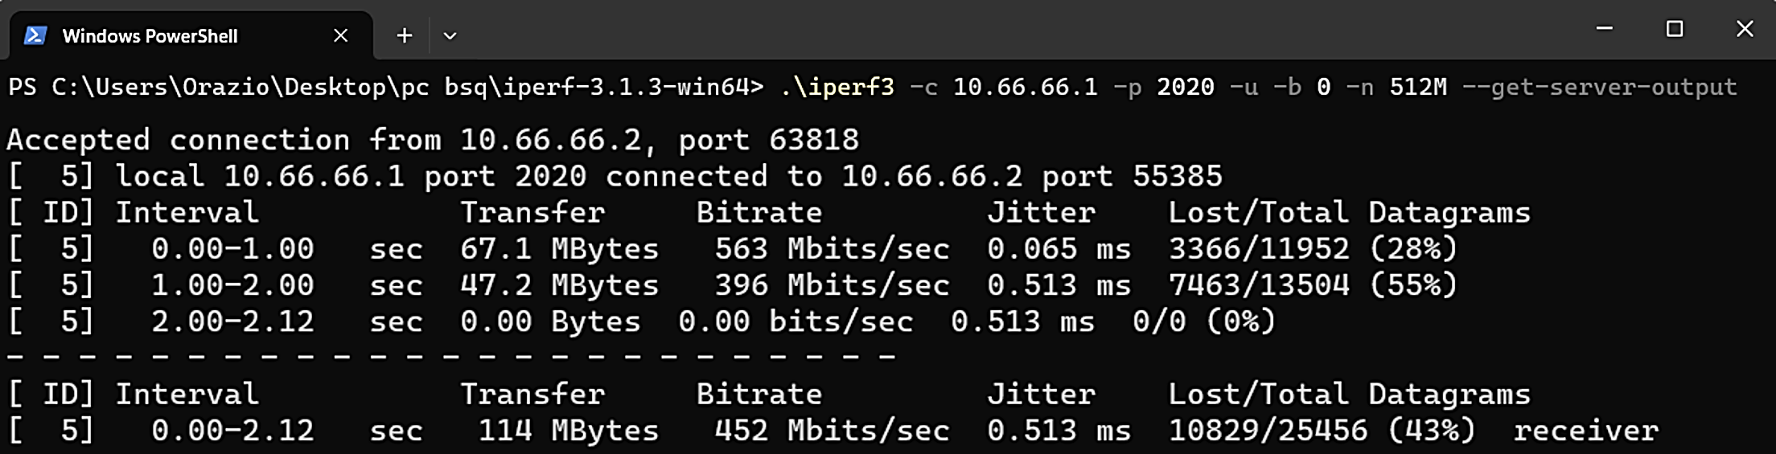
Generazione dei Flussi di Test
Per la generazione dei flussi di test è stato utilizzato iPerf.
Ognuna delle singole esecuzioni di ogni esperimento produce un output.
Notes:
Com’è stato accennato precedentemente iperf consente di definire in maniera precisa le caratteristiche del flusso da dover scambiare tramite il settaggio di diversi flag. ogni esecuzione di un esperimento produce il proprio output il quale sarà impiegato per realizzare dei grafici di supporto alle analisi da svolgere.

Slide 21
Parametri Caratterizzanti
La valutazione sperimentale della soluzione proposta si è focalizzata sull’evoluzione dei parametri bitrate e throughput nel corso dell’esecuzione del test.
- Per ogni esecuzione sono stati realizzati due grafici;
- Per ogni esperimento sono stati realizzati due grafici riguardanti il bitrate e throughput medio.
Notes:
Dire quello in slide, poi sul secondo punto aggiungere: il quale comprende i valori medi ottenuti da tutti i protocolli VPN che hanno eseguito il medesimo esperimento.

Slide 22
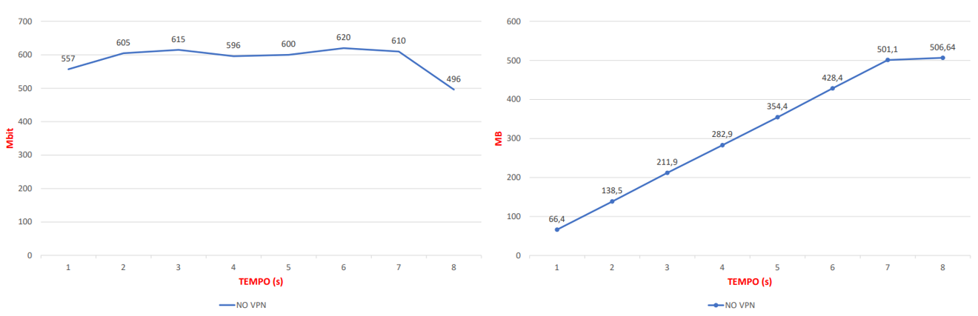
Valutazione Bitrate e Throughput
Esecuzione test senza VPN
Bitrate
Throughput
Notes:
In questa slide possiamo vedere un esempio dei grafici realizzati per una singola esecuzione del primo esperimento senza l’utilizzo di nessun protocollo VPN; in particolare essi raffigurano rispettivamente il bit-rate ed il throughput ottenuto durante la prima esecuzione del test. È stato scelto di effettuare tutti gli esperimenti anche senza l’utilizzo di VPN in modo da avere un’ulteriore mezzo di comparazione.

Slide 23
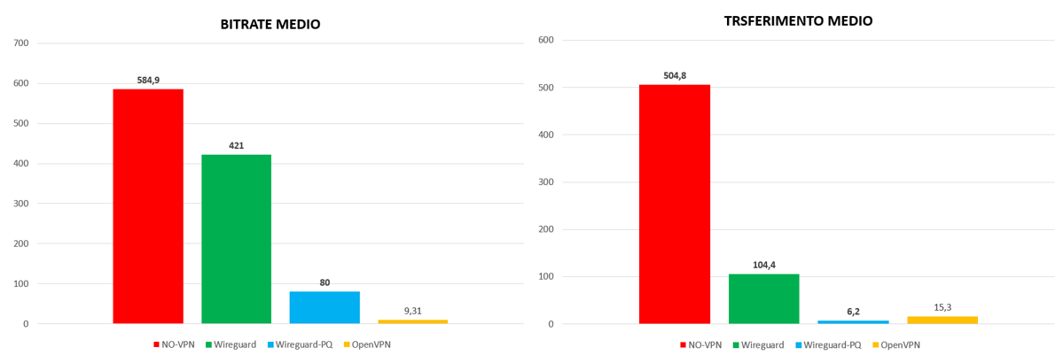
Valutazione Bitrate e Throughput
Trasferimento flusso di 512MB contenenti traffico UDP
Notes:
Passiamo ora ai grafici più interessanti i quali mettono a confronto gli output di ogni VPN sullo stesso esperimento eseguito. Nel primo esperimento è stato eseguito il trasferimento di 512MB tramite il protocollo UDP il quale non effettua nessun controllo sulla corretta ricezione dei pacchetti inviati; in questo caso come si può osservare dai grafici il comportamento migliore tra i protocolli VPN è stato ottenuto da WireGuard versione standard il quale è riuscito ad usare al meglio la connessione di rete sia per quanto riguarda il trasferimento medio che il bitrate.

Slide 24
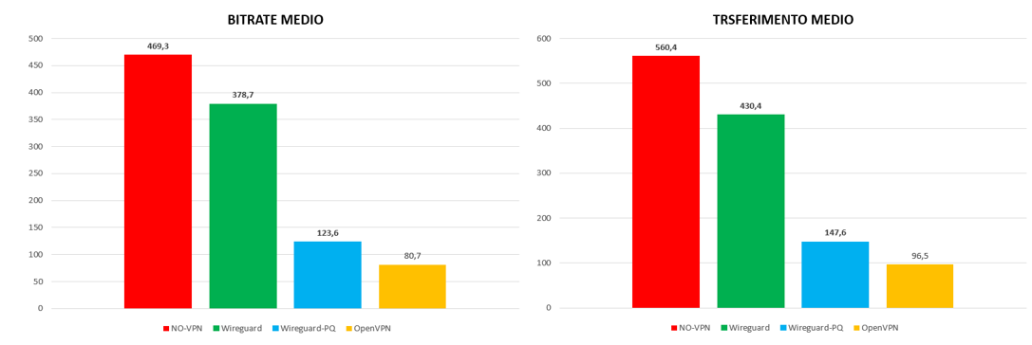
Valutazione Bitrate e Throughput
Trasferimento massimo di un generico flusso TCP
Notes:
Il secondo esperimento consiste nell’invio del maggior numero possibile di pacchetti TCP durante l’esecuzione del test. Anche in questo caso WireGuard standard ha fatto riscontrare l’esito migliore ma è importante notare che la versione post quantum ha ottenuto un buon risultato, superiore anche a OpenVPN nelle medesime condizioni di rete.

Slide 25
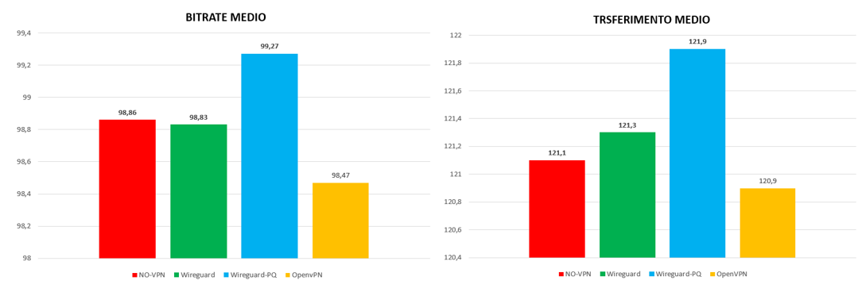
Valutazione Bitrate e Throughput
Trasferimento flusso di traffico VoIP
Notes:
Il terzo esperimento consiste nell’invio di un flusso VoIP in modo da poter simulare il trasferimento di pacchetti inerenti ad esempio ad una semplice chiamata al telefono. L’output di questo esperimento è molto interessante dato che sorprendentemente anche se pur di poco, WireGuard PQ si è comportato meglio degli altri protocolli.

Slide 26
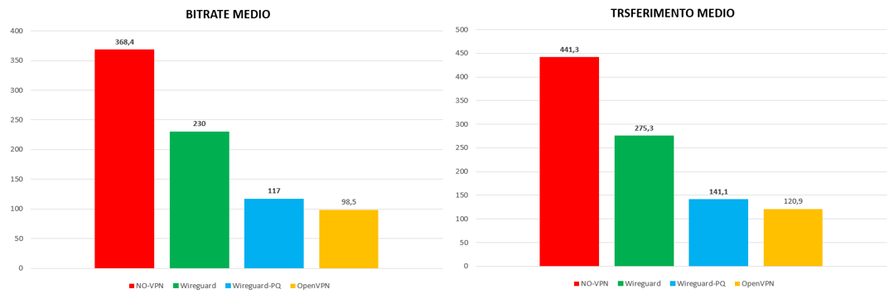
Valutazione Bitrate e Throughput
Trasferimento flusso streaming video TCP
Notes:
Il quarto esperimento consiste nel simulare il trasferimento di un flusso video TCP come ad esempio un film della piattaforma Netflix. Anche in questo caso WireGuard standard ha fatto riscontrare le migliori performance in questo ambito di utilizzo.

Slide 27
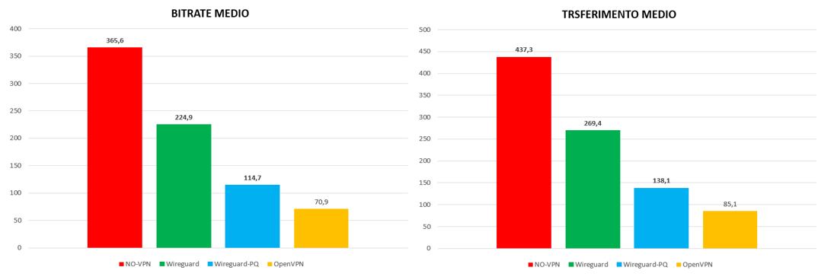
Valutazione Bitrate e Throughput
Trasferimento flusso massivo di traffico TCP
Notes:
Nell’ultimo esperimento eseguito è stato simulato l’invio di un ingente flusso di pacchetti di tipo TCP come ad esempio accade con il protocollo di livello applicativo FTP; la differenza con il secondo esperimento sta nel fatto che il presente flusso è stato definito tramite iPerf come flusso a «priorità massima» tramite l’uso di specifici parametri. Ancora una volta WireGuard standard si è dimostrato di poter offrire le migliori prestazioni tra i protocolli testati; nonostante ciò la versione post quantum è risultata comunque abbastanza efficiente in tale esperimento.

Slide 28
Conclusioni e Sviluppi Futuri
Notes:
Infine, per quanto riguarda considerazioni finali e sviluppi futuri

Slide 29
Considerazioni Finali
La soluzione proposta può essere di grande aiuto soprattutto per quei settori della ricerca relati all’utilizzo di modelli Post-Quantum per la protezione di flussi di dati con particolari requisiti di QoS.
TurtleVPN ha permesso di avere una visione ampia ed esaustiva di come i principali protocolli per la protezione del traffico a livello IP si comportano in scenari di rete reali.
La valutazione sperimentale di TurtleVPN ha reso chiaro che non esiste un protocollo nettamente superiore agli altri in tutte le situazioni possibili, ma ognuno di essi ha un comportamento ottimale in determinati utilizzi.
In particolare, la versione ad-hoc di WireGuard basata su algoritmi Post-Quantistici ha ottenuto buone prestazioni in tutti i test, spesso superiori anche ad altri protocolli convenzionali come OpenVPN.
Notes:
Dire quello in slide

Slide 30




Sviluppi futuri
Realizzare GUI Modulo Scansione
Valutare TurtleVPN su Altre Tecnologie di Rete
Valutare TurtleVPN su altre Tipologie di Flussi di Dati
Integrare in TurtleVPN altre Tipologie di VPN
Notes:
Per quanto riguarda gli sviluppi futuri, quello che si potrebbe fare inerentemente agli obiettivi secondari è quello di realizzare un’interfaccia grafica per poter utilizzare in modo agevole il modulo Scansione anche da parte di persone poco esperte. Invece, in riferimento agli obiettivi principali, si potrebbero condurre ulteriori test con altri flussi magari impiegando ulteriori protocolli VPN in modo da avere una panoramica di confronto più ampia eventualmente anche con diverse connessioni di rete come ad esempio la rete 5g.

Slide 31
Grazie per l’Attenzione
Notes:
Con questo ho concluso e vi ringrazio dell’attenzione

